Slide 1


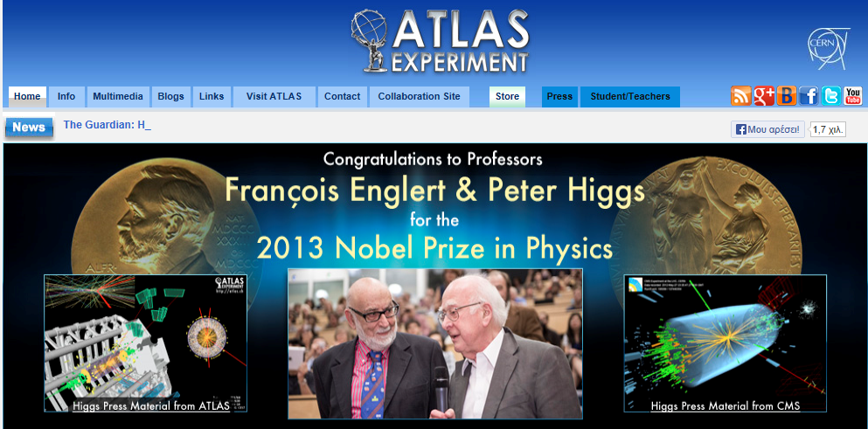

Tα διαδραστικά εργαλεία
στα πλαίσια των Ευρωπαικών έργων και και η εισαγωγή τους στην σχολική τάξη
Χριστίνα Κουρκουμέλη
ΕΚΠΑ/ΙΕΣΕ
This research has been co-financed by the European Union (European Social Fund - ESF) and Greek national funds through the Operational Program "Education and Lifelong Learning" of the National Strategic Reference Framework (NSRF) - Research Funding Program: THALES. Investing in knowledge society through the European Social Fund.

Slide 2
Η μεγάλη πρόκληση ήταν η ανακάλυψη του μποζόνιου Higgs
Τώρα? Καινούργια φυσική? Υπερσυμμετρία?
To LHC θα επαναλειτουργήσει τον Μάρτη του 2015 σε ενέργειες 13 TeV

Slide 3
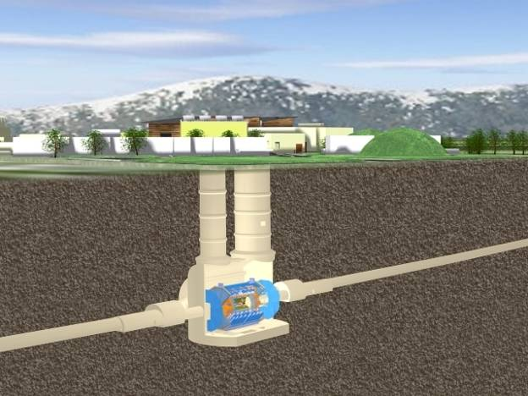
LHC συγκρούσεις pp @ √ s=7, 8 TeV(2011->2012) ->13 TeV (2015)
Το υπόγειο πηγάδι
όπου είναι εγκατεστημένο το πείραμα ATLAS
Μήκος ~55m
Πλάτος ~32m
Υψος ~35m

Slide 4
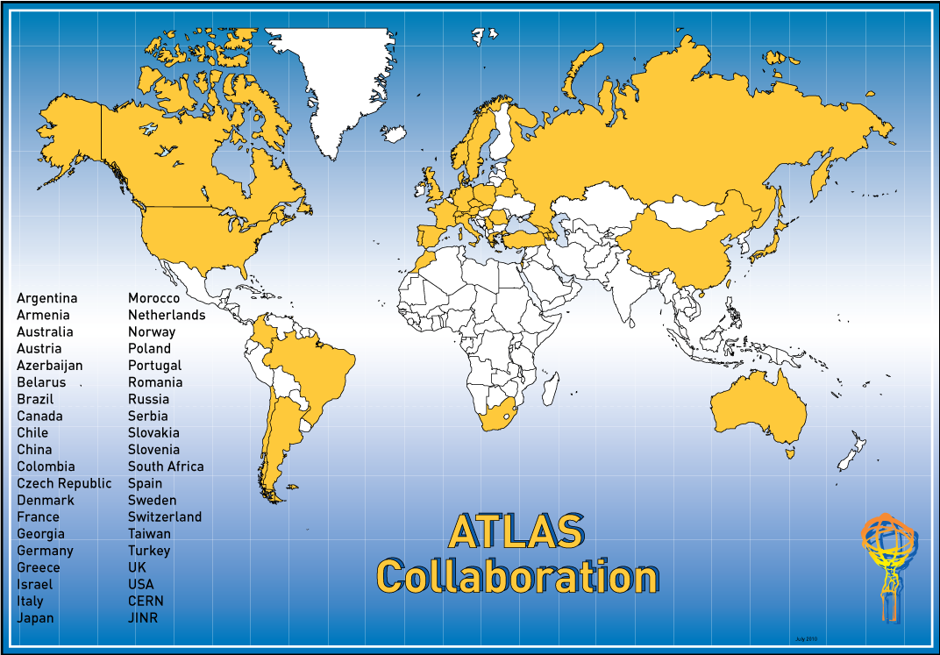
o
39 Countries
177 Institutions
~3000 active scientists
~ 1800 with a PhD
~ 1200 students

Slide 5
Ευρωπαικά προγράμματα
οutreach και το ATLAS

Slide 6

Some very positive messages*
Science is such a big part of our lives that we should all take an interest –
84% agree
Scientific Research makes a direct contribution to economic growth in the UK – 76% agree
Even if it brings no immediate benefits, scientific research which advances knowledge should be funded by government – 79% agree
Government funding for science should be cut because the money can be better spent elsewhere – 65% disagree
I don’t understand the point of all the science being done today: 71% disagree
Amount I hear and see about science –
7% say too much / 40% say right amount / 51% say too little
but
Science and technology are too specialised for most people to understand them – 55% agree
Are electrons smaller than atoms?– 51% yes / 24% no / 24% not sure
Scientists seen as: interesting, open minded, creative, honest, ethical, but secretive
*John Womersley, STFC, ICFA seminar last week

Slide 7
Τα έργα που τελίωσαν
1)The PATHWAY IBSE Project( 2011-2013)
Focused on teachers
FP7-Science-in-Society-2010-1
http://www.pathway-project.eu/
2) Discover the_COSMOS (Sept 2011-Sept13)
Focused on teachers +Students (HEP+Astronomy)
FP7 Coordination action (UoA+CERN+TUDresden+UBirmigham)
http://portal.discoverthecosmos.eu/
FINISHED@ end of 2013
FINISHED@e nd of Aug. 2013
But thousands of resources on portal
7

Slide 8
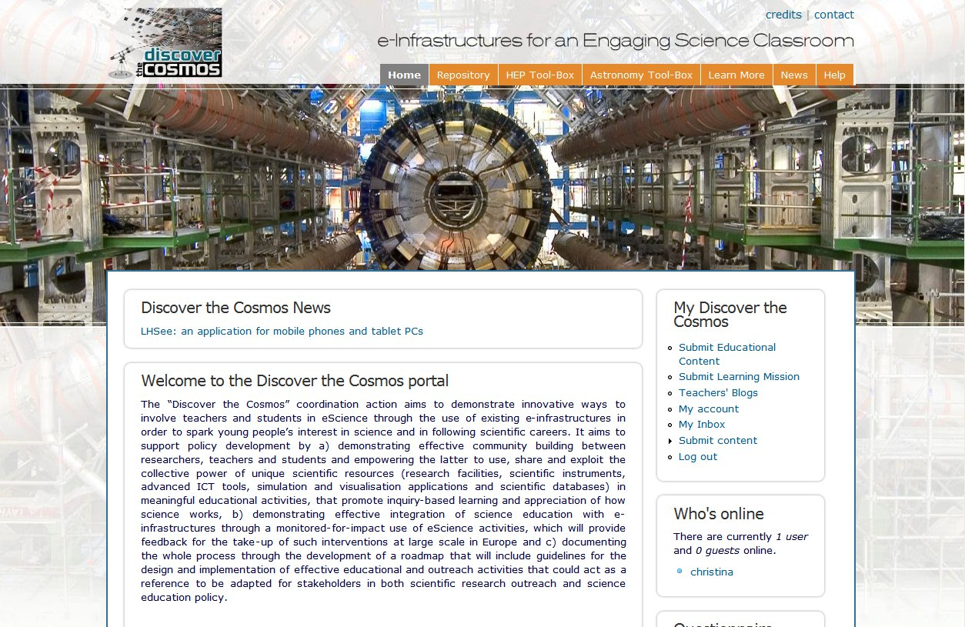
http://portal.discoverthecosmos.eu/
11/8/2014
C.Kourkoumelis UoA/IASA
8

Slide 9
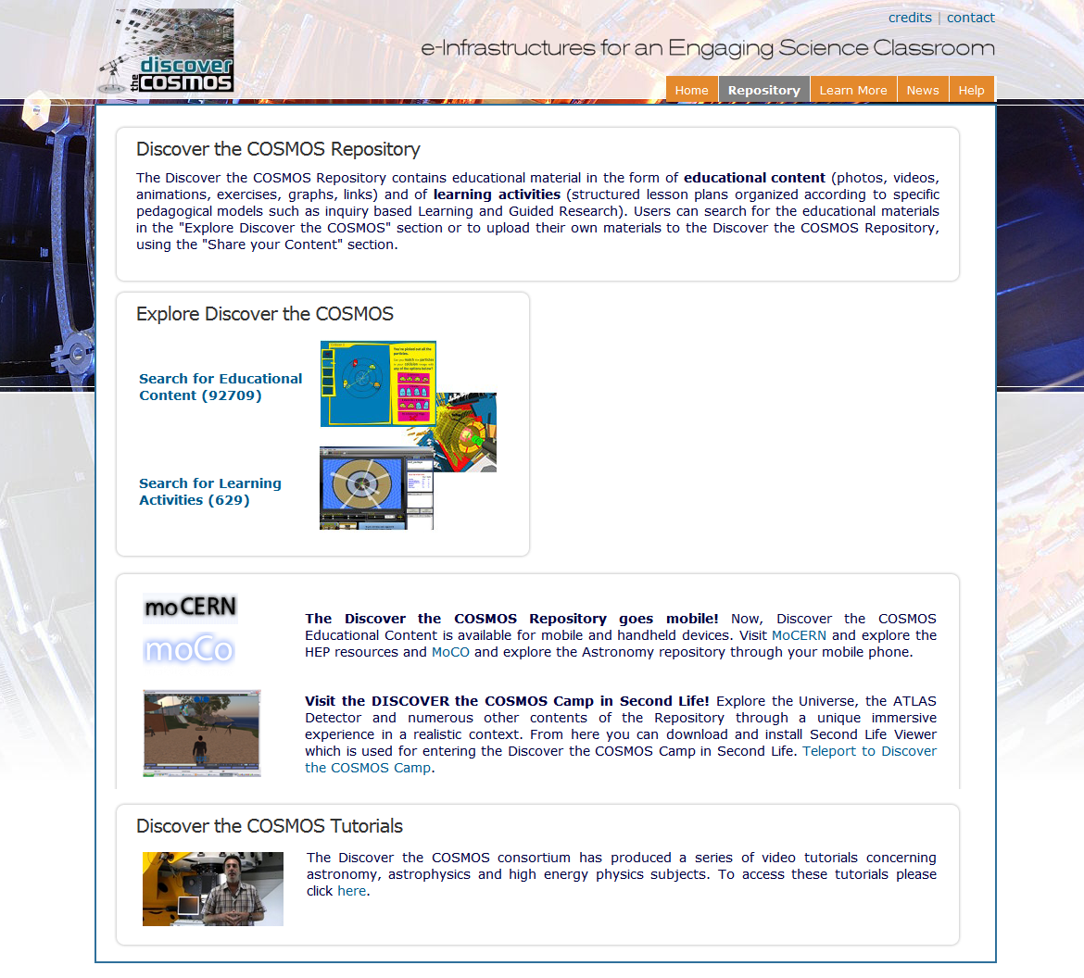
Repository
Πλήρη εκπαιδευτικά σενάρια ~80 στα Ελληνικά
Δημιουργήθηκε
Από το Υπουργείο
Παιδείας της Αυστρίας

Slide 10


Καινούργια προγράμματα υποστήριξης δραστηριοτήτων:
Go-Lab (Nov.2012-Nov.2016, 20 partners)
http://www.go-lab-project.eu/
Inspiring Science Education (April 2013+40mo,31 partners)
http://inspiring-science-education.org/

Slide 11
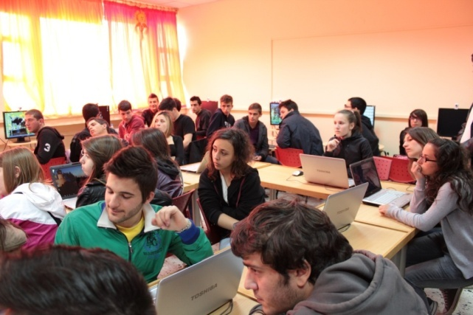
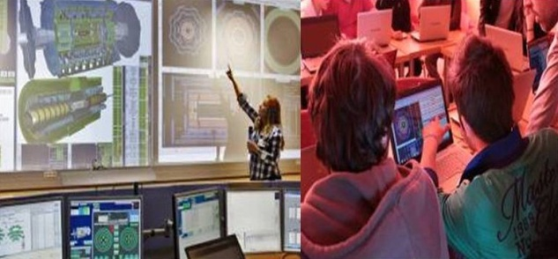



Τι μπορούμε να προσφέρουμε μέσω των Ευρωπαικών προγραμμάτων -> Masterclasses, e-Masterclasses & Virtual Visits
Τοπικά masterclasses @schools
  ~50 σε όλη την Ελλάδα (2012-2014) από Διδυμότοιχο σε Κρήτη
    Διαλέξεις στους μαθητές για την έρευνα στο CERN
    Εικονική επίσκεψη (VV) στο πείραμα (ATLAS και CMS)
    Ανάλυση πραγματικών γεγονότων με την HYPATIA, ανακάλυψη νέων σωματιδίων
e-Masterclasses
  Ολλανδοί (9) & Πολωνοί μαθητές (43) στο CERN (Nov 12)
…VV με πολλά σχολεία συγχρόνως
  CMS (10), ATLAS (10+2 Κύπρου)

Slide 12
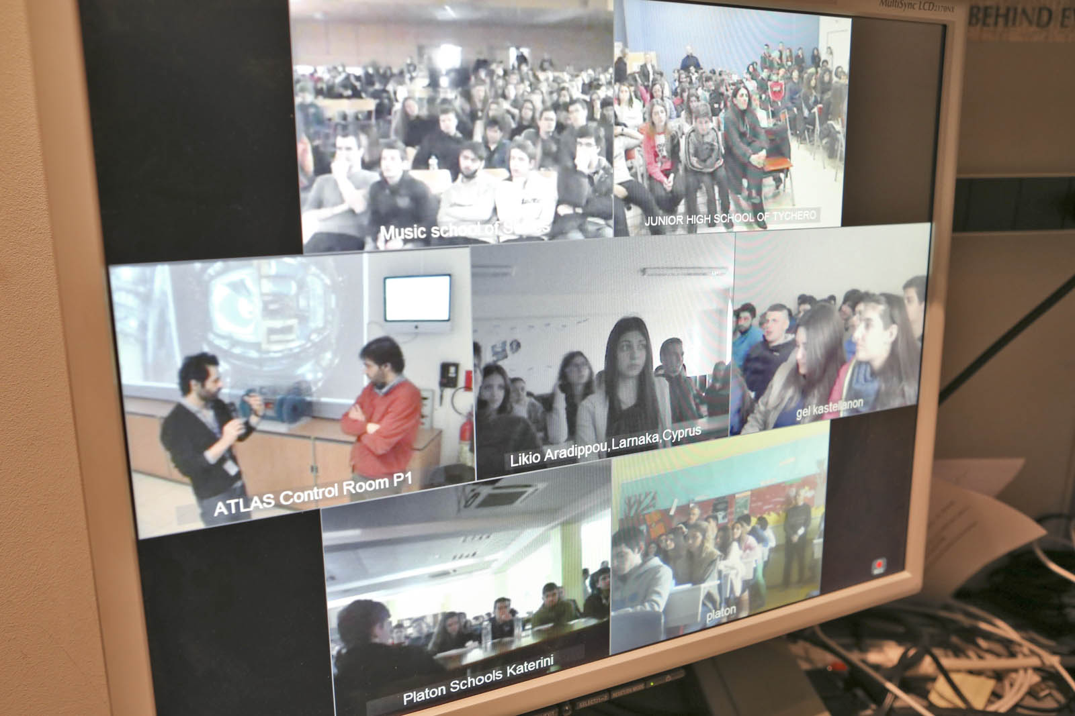
Δέκα Ελληνικα σχολεία (Κατερίνη, Κέρκυρα, Διδυμότειχο, Αθήνα, Σέρρες) και δύο Κυπριακά συνδεμένα συγχρόνως στο CERN στο ATLAS Control Room (600 μαθητές)

Slide 13
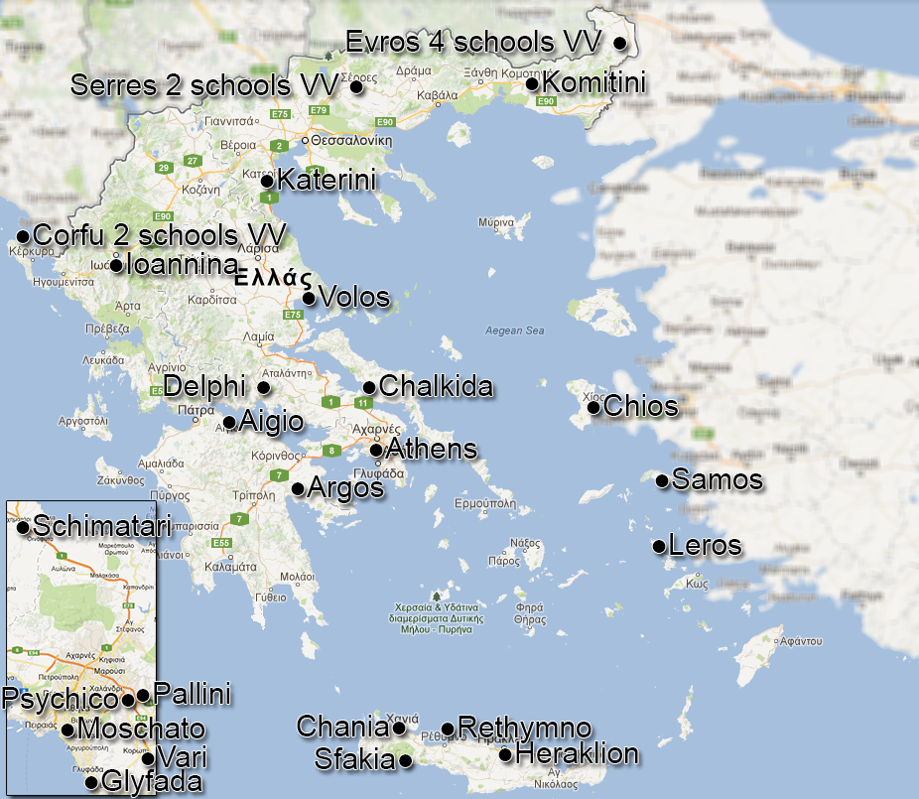
Masterclasses and VV in Greece (last two years)
~50 σχολεία

Slide 14
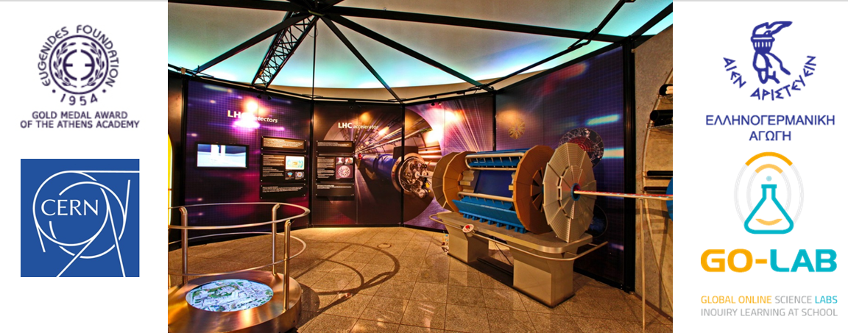
Επιμόρφωση ~120 καθηγητών μέσω της έκθεσης του CERN στο Ιδρυμα Ευγενίδου
~ 11,200 επισκέπτες
~ 4000 μαθητές από 92 σχολεία

Slide 15
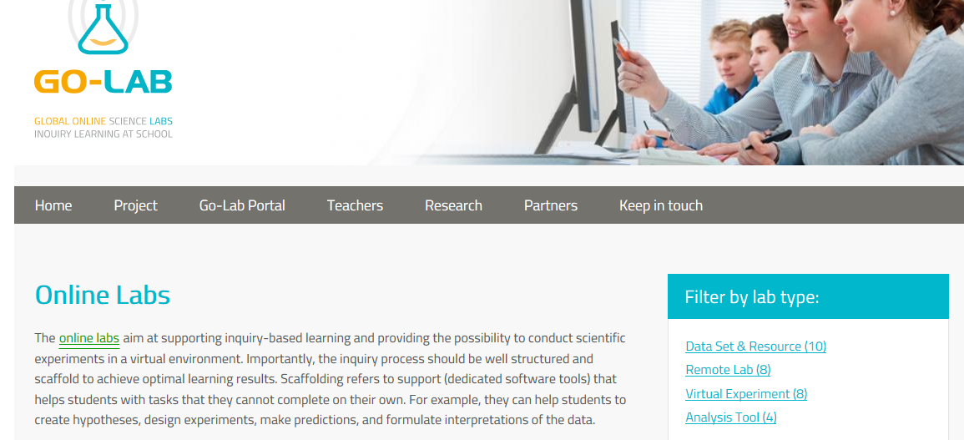
http://www.go-lab-project.eu/

Slide 16
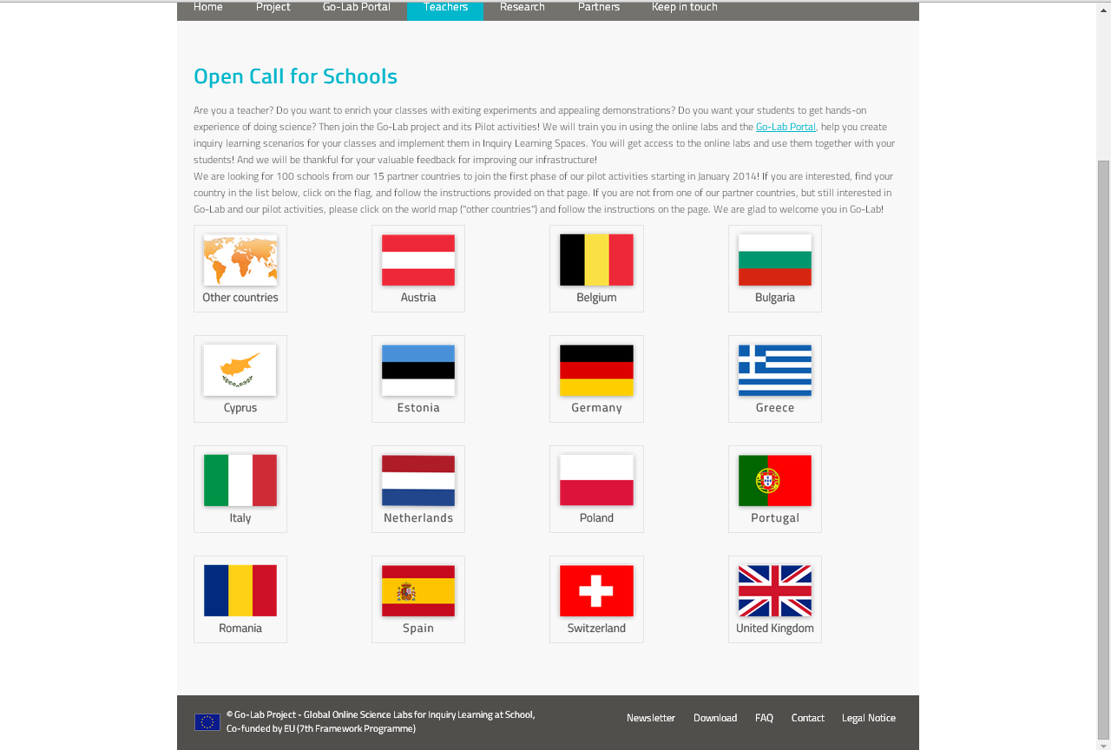
http://www.go-lab-project.eu/call-for-schools or email golab@ea.gr
100 σχολεία από
15 χώρες στην
πρώτη φάση (Ιαν 2014->)

Slide 17
Η HYPATIA* και τα εκπαιδευτικά σενάρια της
HYbrid Pupil’s Analysis Tool for Interactions in ATLAS
*Η on-line έκδοση γράφτηκε από το Παν/μιο Αθηνών (Σ.Βουράκης και ΧΚ)

Slide 18
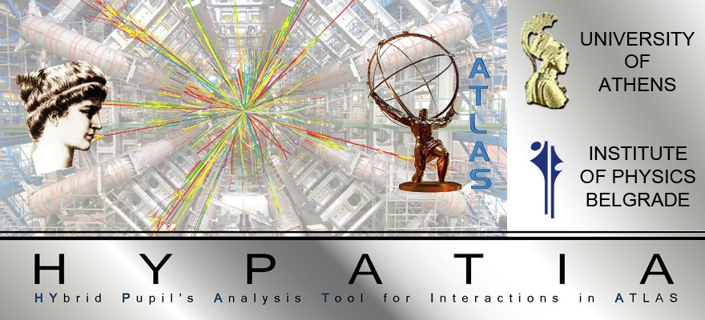
            HYbrid Pupil’s Analysis Tool
for Interactions in ATLAS
C.Kourkoumelis (UoA)
D.Fassouliotis “
D.Vudragovic (Belgrade)
S.Vourakis (UoA )
http://hypatia.phys.uoa.gr/
i

Slide 19
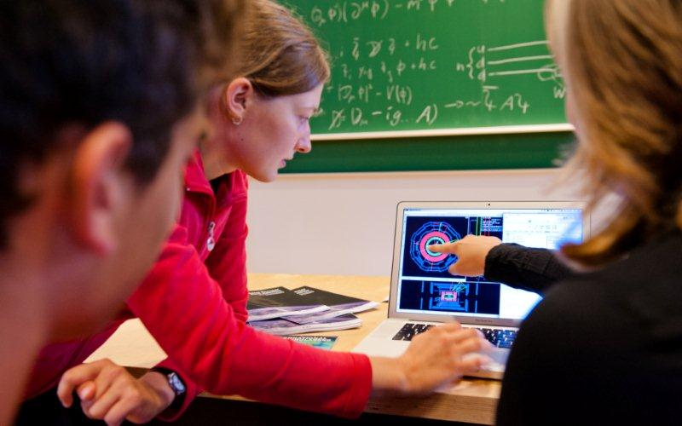
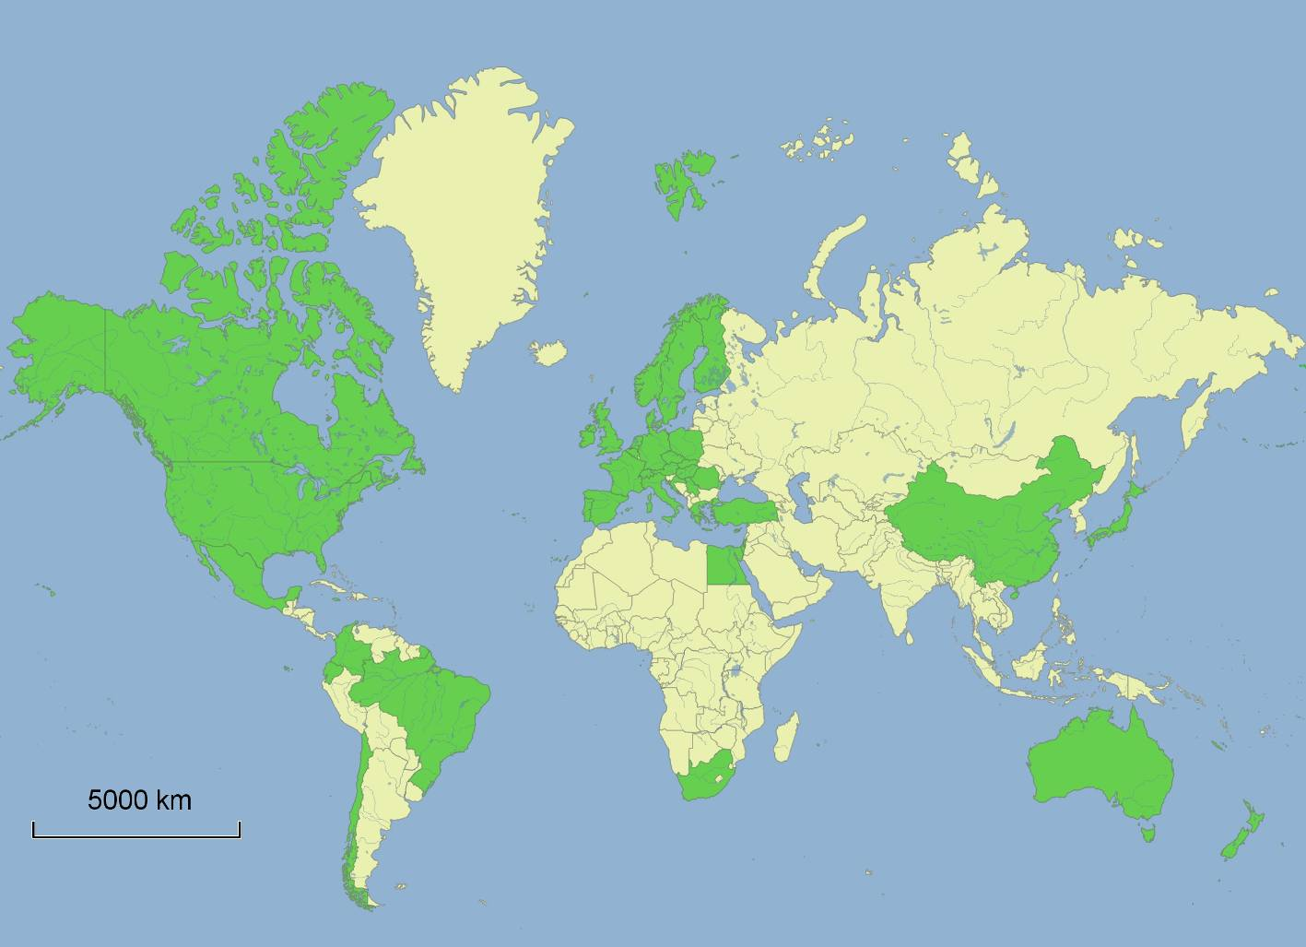
Concept
IPPOG International Masterclasses
Students are in the position of a scientist
Students are guided by a Master (lecturer or PhD student)
41 countries, all continents (except Antarctica)
Students form international collaboration
Learn about fundamental subatomic particles and interactions, detectors, accelerators
Active investigation: Measurements with real data from scientific experiments (ALICE, ATLAS, CMS, LHCb)
U.Bilow, Zeuthen,April 2014
Notes:
video conference ( 3 – 5 institutes + CERN)

Slide 20
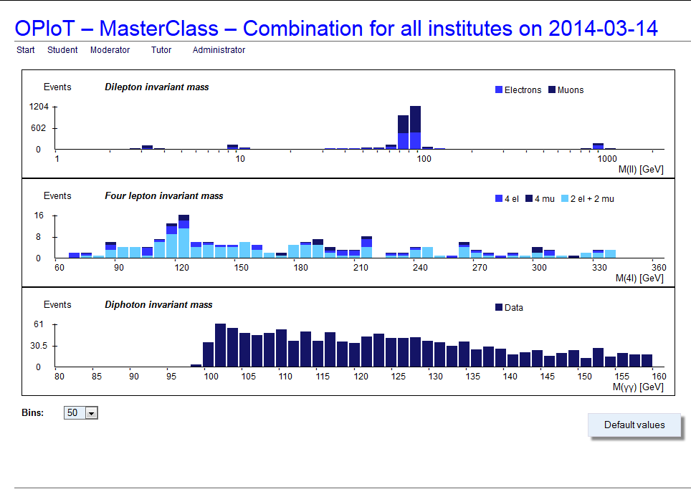
ATLAS Z path
Το ποιό δημοφιλές 67 Παν/μια (13 Αμερική)
Αθήνα (3),Κρήτη,Θεσσαλονίκη
Μάζα 4 λεπτονίων
Μάζα δύο φωτονίων
Η ομάδα μας κάνει συνεχείς βελτιώσεις στην HYPATIA

Slide 21
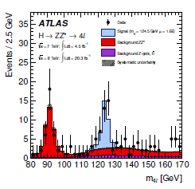
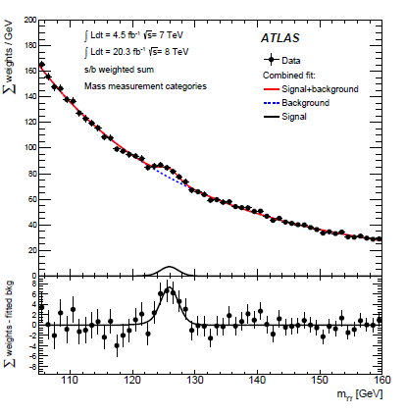
Kαι η ΠΡΑΓΜΑΤΙΚΗ εικόνα
Κύριοι τρόποι διάσπασης του Higgs H->ZZ->4 leptons
(and Higgs->photon+photon)
Spin 0+
Καλοκαιρι 2014 (ICHEP)
6.6 σ
Καλοκαιρι 2014 (ICHEP)
7.4 σ
Μία στο 1 τρισεκατομμύριο
να είναι τυχαίο !!!

Slide 22
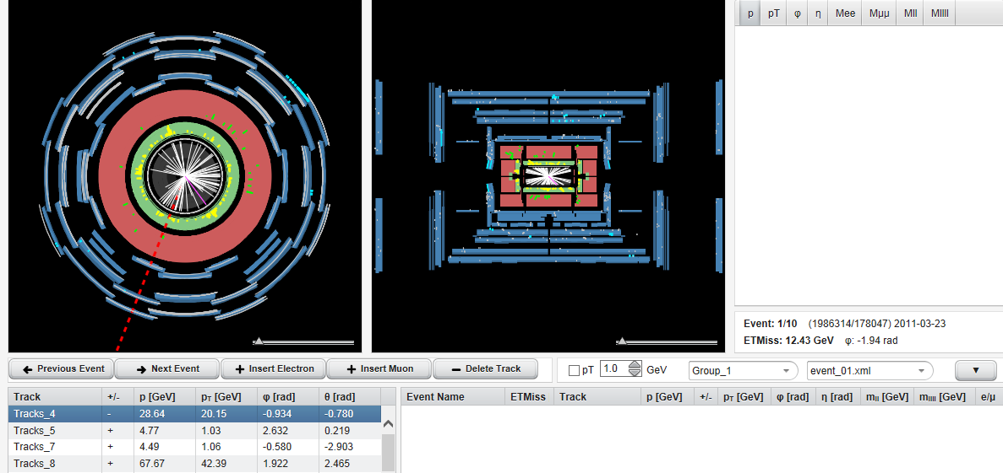
On-line HYPATIA : http://hypatia.iasa.gr
στα Ελληνικά, Αγγλικά , Γαλλικά και Γερμανικά
Τρέχει παντού (ακόμη και σε κινητά τηλέφωνα)

Slide 23
Ένας τυπικός ανιχνευτής σωματιδίων
Τουλάχιστον
4 διαδοχικά
στρώματα

Slide 24
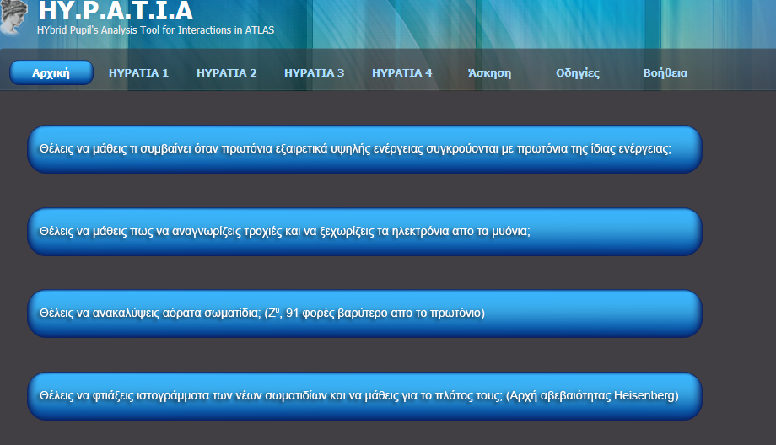
Κυρίως σελίδα με 4 ερωτήσεις

Slide 25
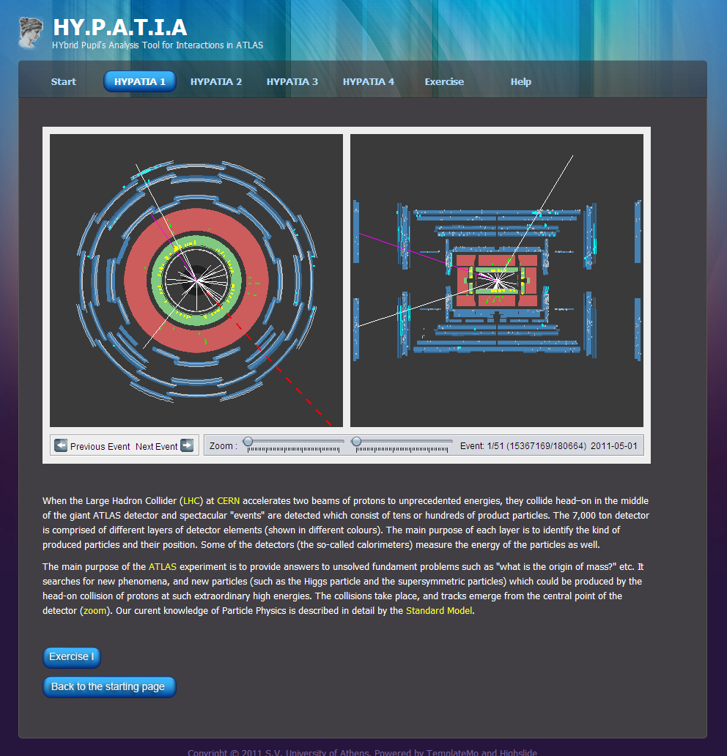
Θέλεις νά μάθεις τι συμβαίνει όταν πρωτόνια εξαιρετικά υψηλής ενέργειας συγκρούονται με πρωτόνια της ίδιας ενέργειας????
1η Ερώτηση
http://hypatia.iasa.gr/el/1.html

Slide 26
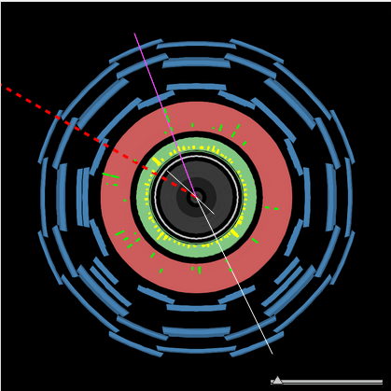
Θέλεις να μάθεις πως να αναγνωρίζεις τις τροχιές και να ξεχωρίζεις τα ηλεκρόνια από τα μυόνια;
2η Ερώτηση
http://hypatia.iasa.gr/el/2.html

Slide 27
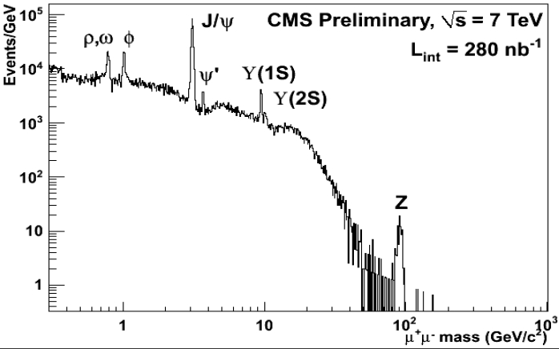

3η και 4^{η} Ερώτηση
Πιό προχωρημένα μέρη:
Μέτρησε την μάζα του Z μποζονίου
Ανακάλυψε το μποζόνιο Higgs

Slide 28
Εκπαιδευτικά σενάρια δομημένα με
τις αρχές της αποκαλυπτικής μάθησης

Slide 29
Τα ακόλουθα «σενάρια» υπάρχουν στην πύλη του Go-lab χρησιμοποιώντας όλη την «ανακαλυπτική διαδρομή» :
Orientation, Conceptualization, Investigation,
Conclusion, Discussion
Διατήρηση ορμής
https://graasp.epfl.ch/#item=space_7569
Μέτρηση του μαγνητικού χρησιμοποιώντας το γιγάντιο
μαγνήτη του πειράματος ATLAS :
https://graasp.epfl.ch/#item=space_9354
3) Ψάξτε για τα μποζόνια Higgs:
https://graasp.epfl.ch/#item=space_9276
4) Αναλύψτε το μποζόνιο Z boson
https://graasp.epfl.ch/#item=space_9249
(τα links για καθηγητές)

Slide 30
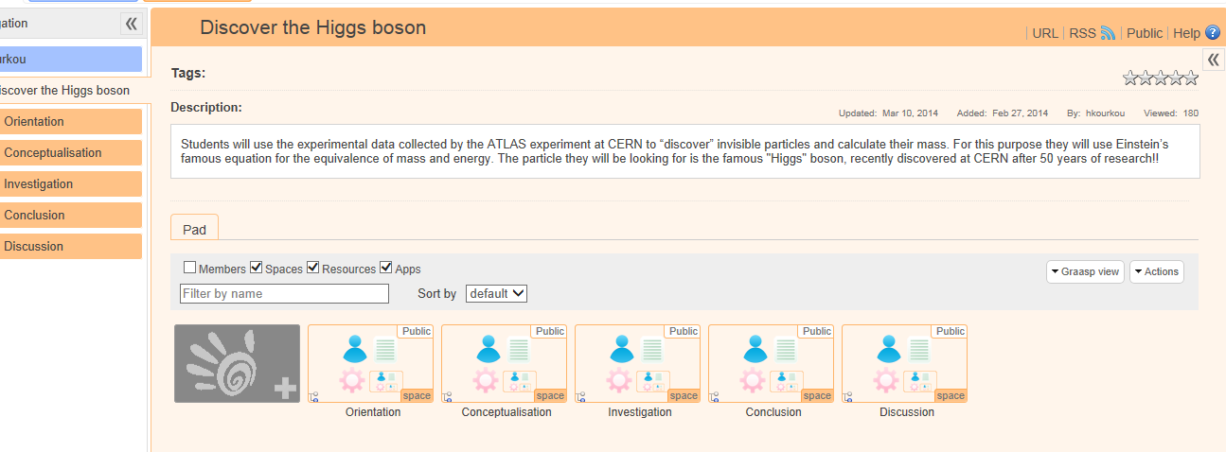
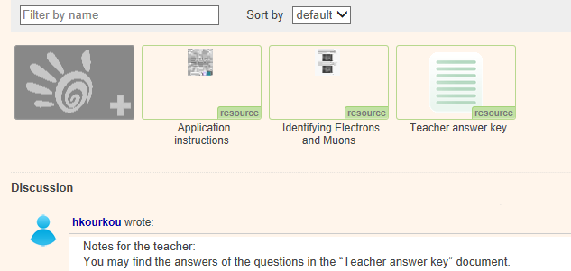
Ψάχτε γιά το Higgs
https://graasp.epfl.ch/#item=space_9276

Slide 31
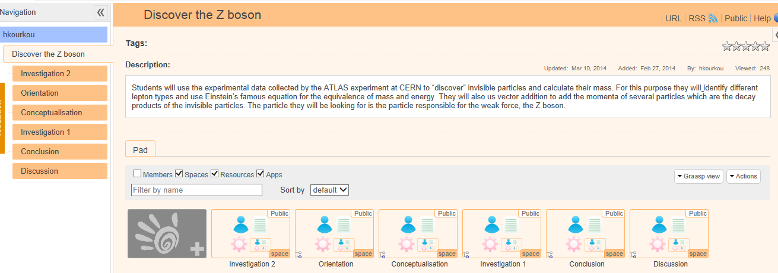
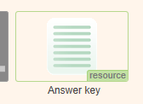
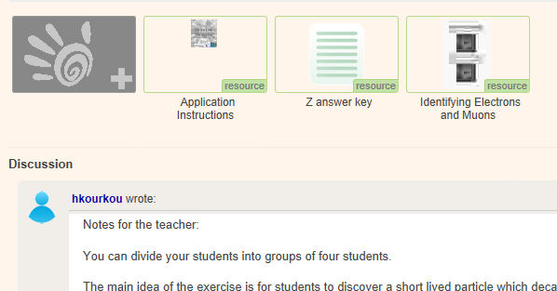
Αναλύψτε το μποζόνιο Z
https://graasp.epfl.ch/#item=space_9249

Slide 32
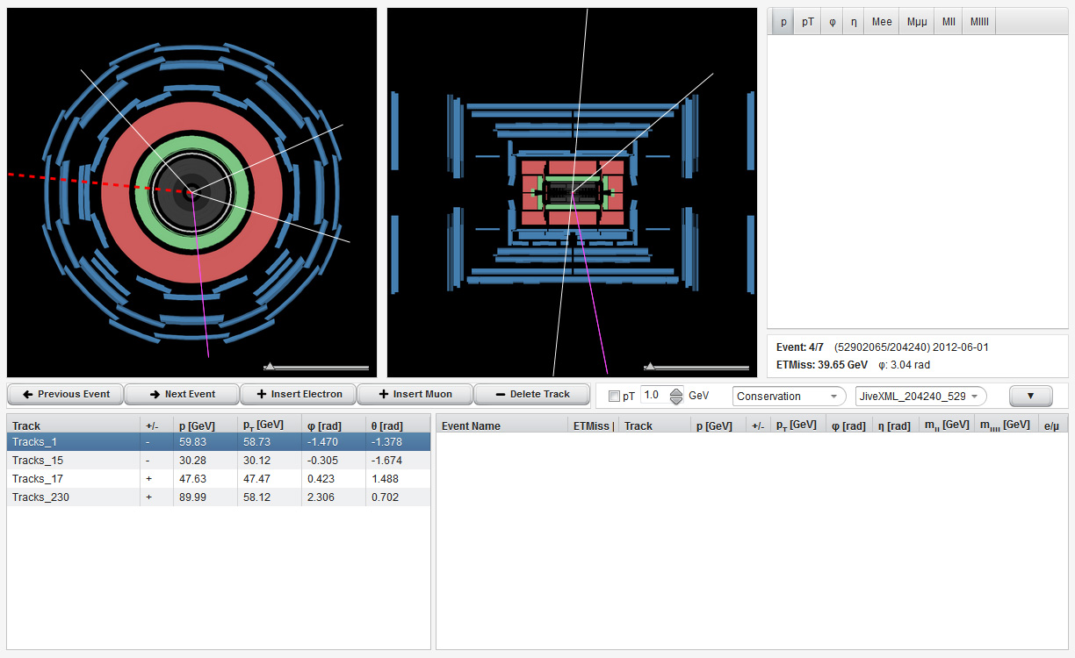
Αρχή διατήρησης ορμής

Slide 33
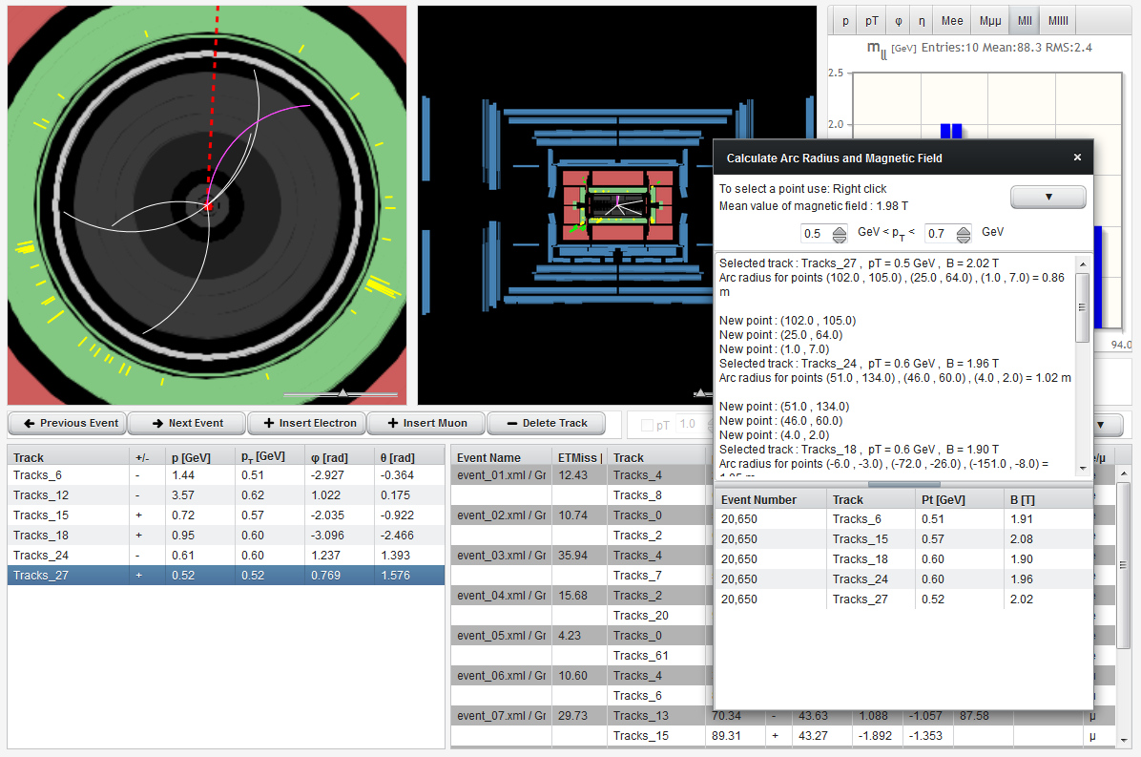
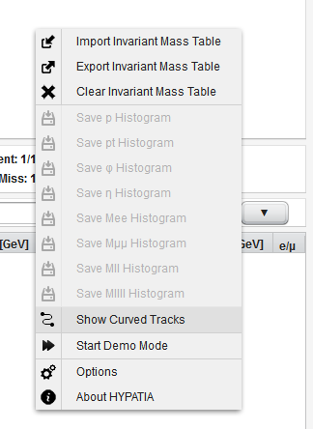
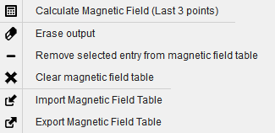
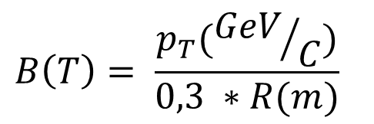
Κίνηση σε μαγνητικό πεδίο
04/07/2014

Slide 34
Αλλες νέες δραστηριότητες
στο ATLAS

Slide 35
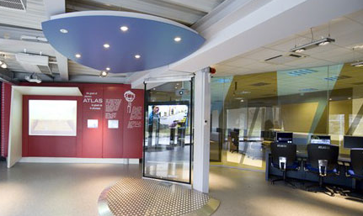
Αλλαγές στο ATLAS Visitor Centre
Καθηγ

Slide 36
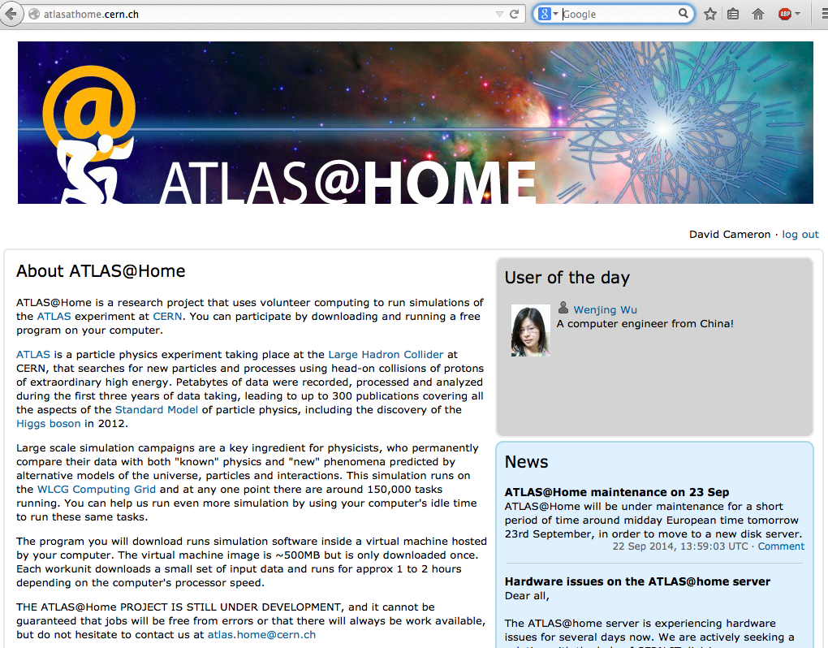
ATLAS@Home
Χρησιμοποιεί εθελοντικά υπολογιστές που «κάθονται» στα σπίτια/γραφεία σας
  SETI@home, Einstein@home, LHC@home, …
Τα προγραμματα που τρέχουν είναι προσομοίωσεις MC

Slide 37
Λεπτομέρειες
Θα εγκαταστήσετε το Boinc
http://atlasathome.cern.ch->screen saver και VirtualBox
  Σε Linux, Mac και Windows s
Θα γραφτείτε στο ATLAS@Home και θα συνδεθείτε σαν «πελάτης»
Αυτό είναι όλο
Κάθε «τρέξιμο» διαρκεί 1 μέχρι 4 ώρες για 50 γεγονότα
Ανταμοιβές (φόρουμ ερωτήσεων, επίσκεψη στο CERN κτλ)

Slide 38
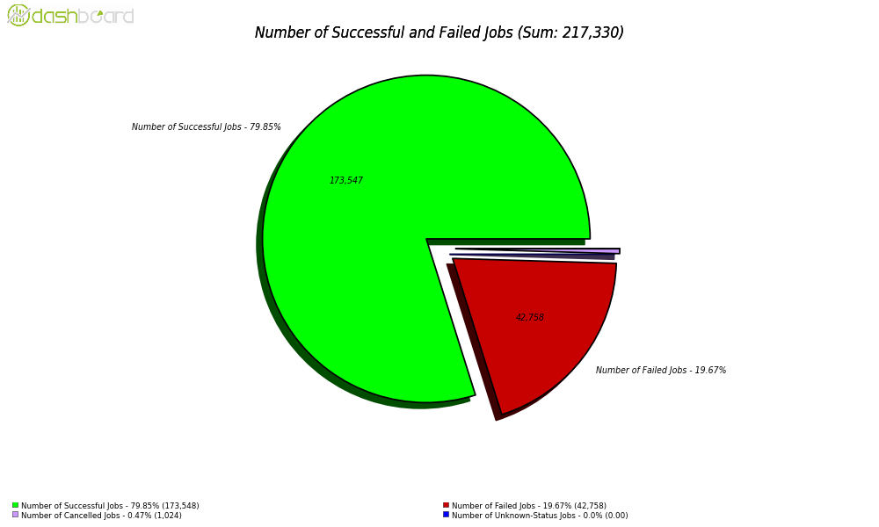
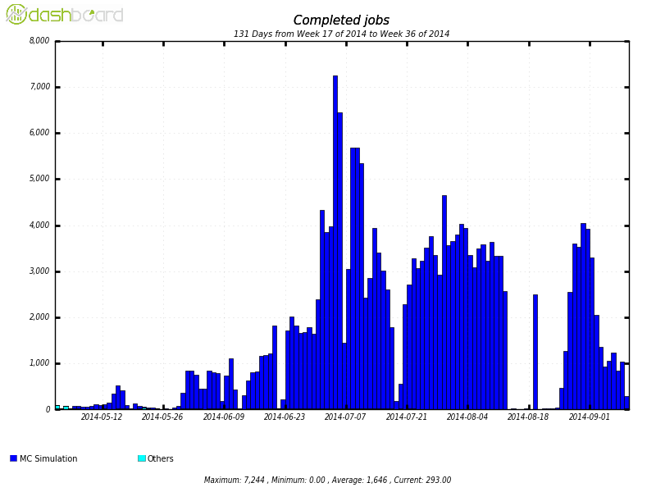
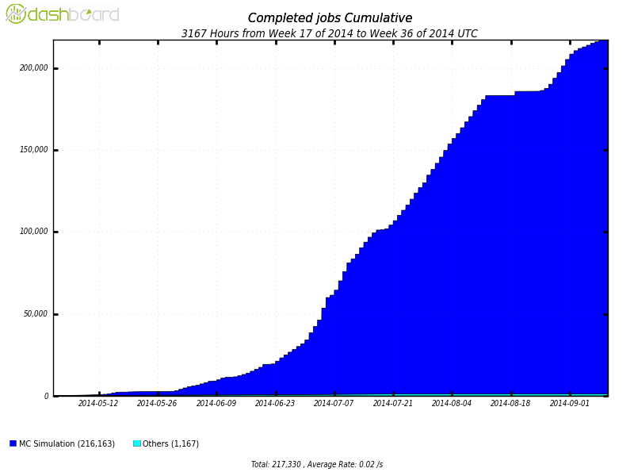
Job statistics
4000 jobs/day
200k τελειώμενα τρεξίματα
300k ώρες CPU
10M γεγονότα

Slide 39
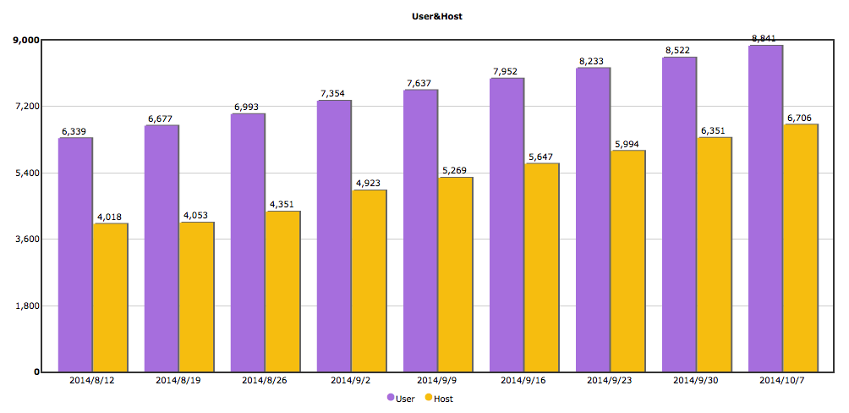
Πόσοι εθελοντές?
Υπάρχουν ~9000 εθελοντές
300 νέοι/βδομάδα
2012
2014

Slide 40
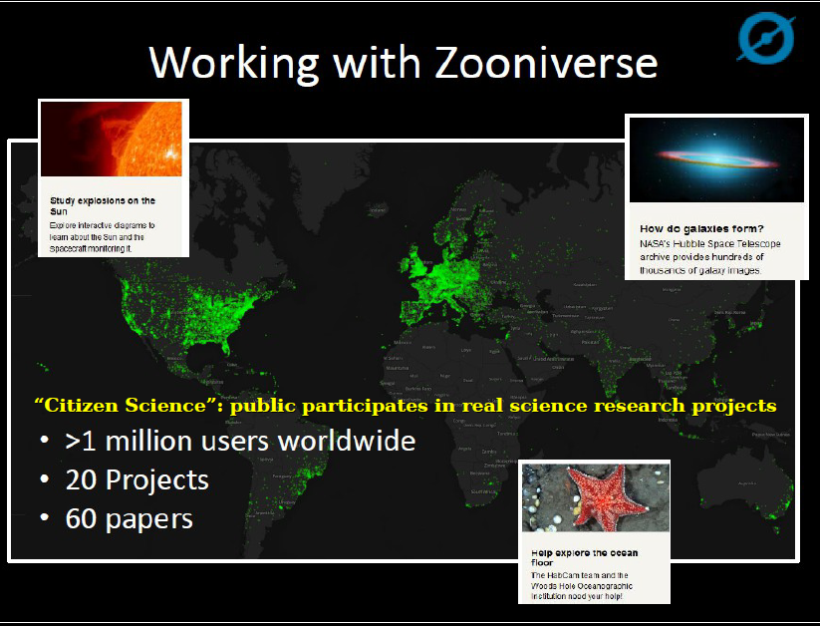
ATLAS Zooniverse project -> HiggsHunters.org
Το κοινό συμμέτεχει σε πραγματικά ερευνητικά πρόζεκτ
>1Μ χρήστες
Πχ. Galaxy Zoo

Slide 41
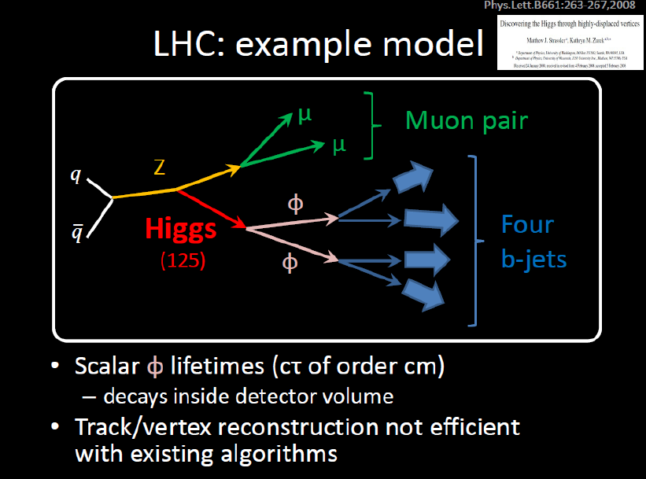
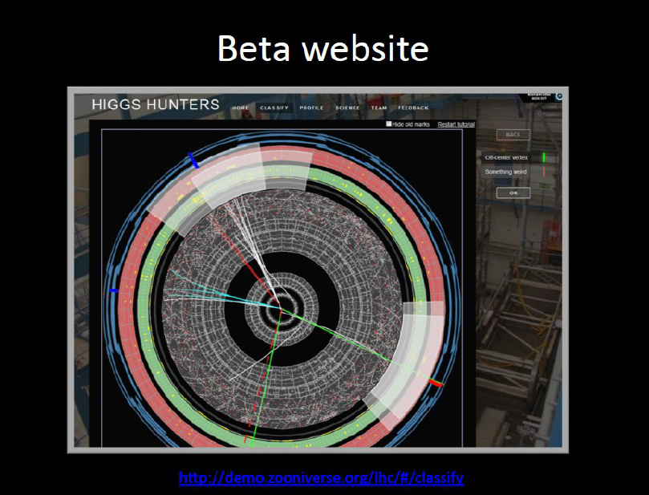
Η ιδέα
Στο ATLAS θα ψάξουν για μετατοπισμένες κορυφές σε εικόνες των γεγονότων
Και έτσι το κοινό θα βοηθήσει θα βρέθουν (?) «περιέργες» διασπάσεις του Higgs
τις οποίες τα υπάρχοντα προγράμματα ανακατασκευής τροχιων και κορυφών
δεν «πετύχαινουν»
To site θα είναι έτοιμο
~1 μήνα

Slide 42
Νέες προσφερόμενες υπηρεσίες απο το CERN
(εκθέσεις, εργαστήρια)

Slide 43
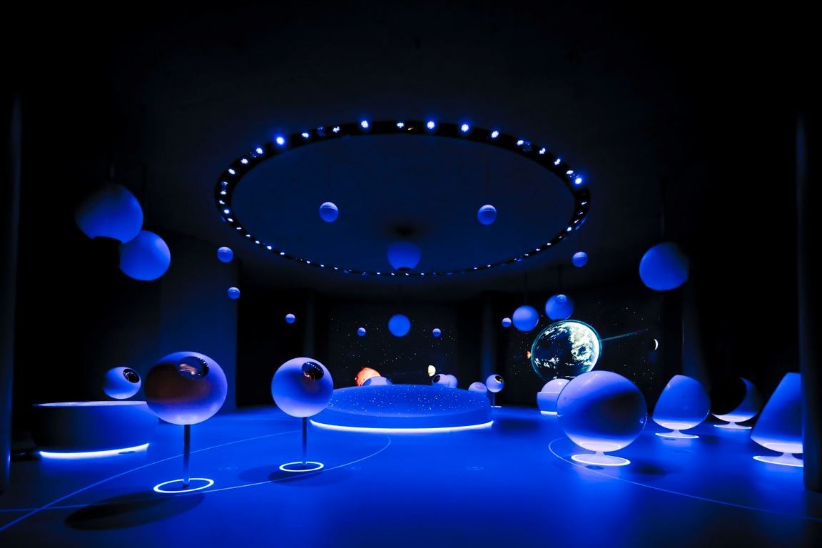
2010: “Universe of Particles” (στο Globe)
Interactive • Immersive • Inspiring
65,000 επισκέπτες/χρόνο (από Ιούλιο 2010)

Slide 44
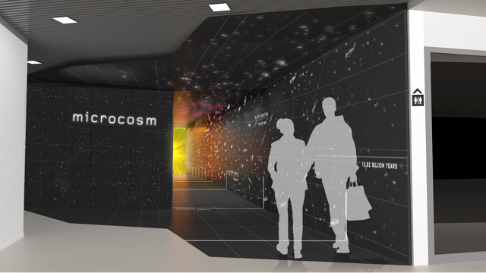
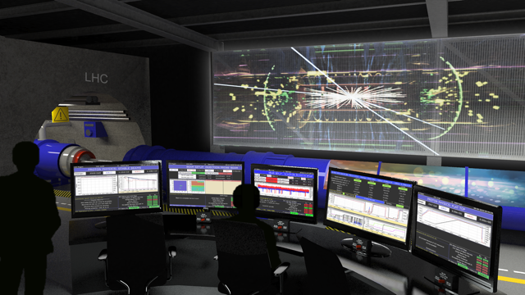
Το καινούργιο: Microcosm 2015
Αρχική φάση
Σκοπός:
Να Τελειώσει την άνοξη του 2015

Slide 45
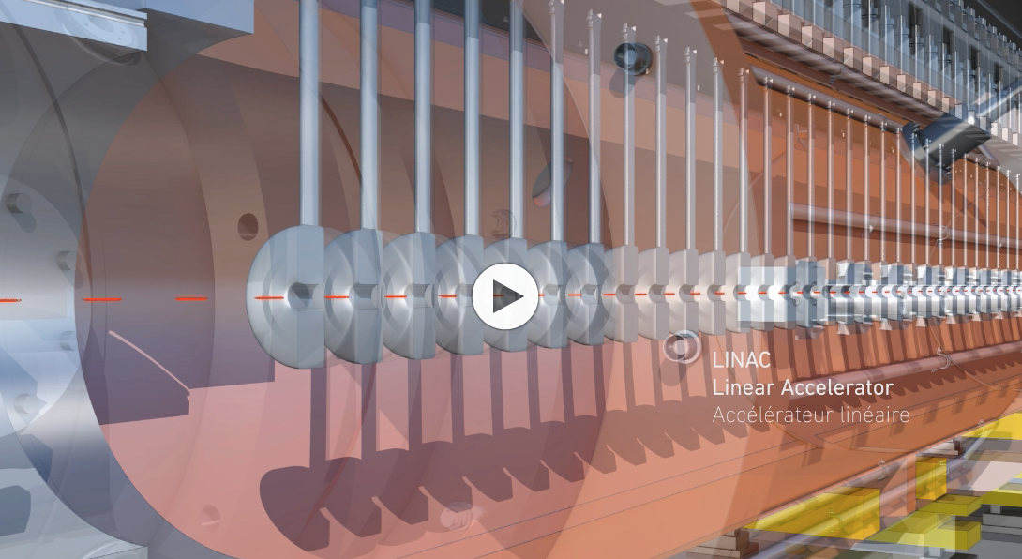
Νέα 3 D animations από την έκθεση του CERN
Φυσική
Πειράματα
Επιταχυντές του LHC
Υπολογιστές
Μεταφορά τεχνολογίας
http://cern60.web.cern.ch/en/exhibitions/animations-0,1,2,3,4

Slide 46
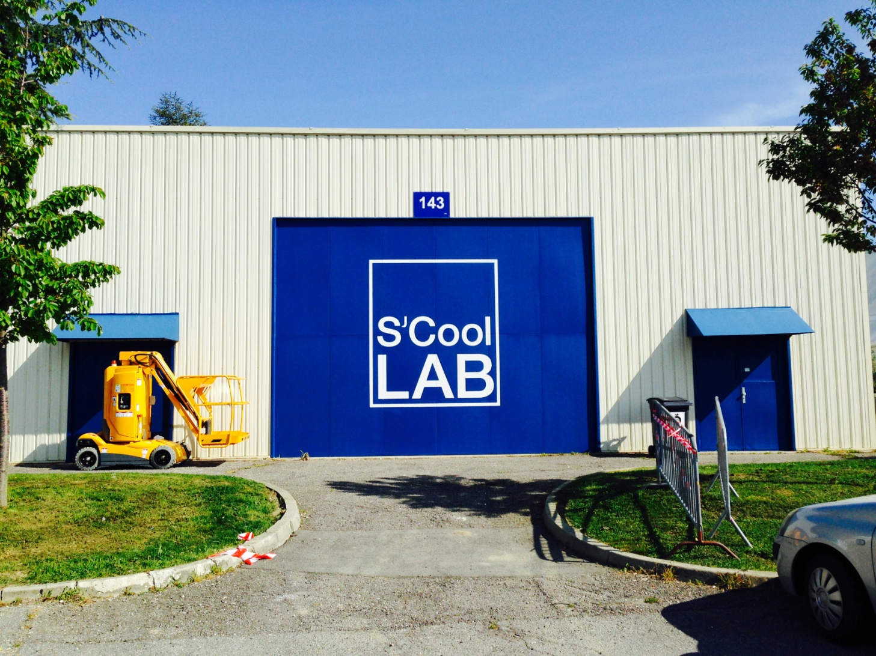
Νέο : S’Cool LAB* του CERN
*Julia.Woithe@cern.ch
Αναμένεται να λειτουργήσει η πρώτη φάση το τέλος του 2014

Slide 47
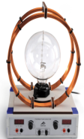
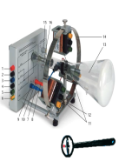

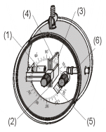





Πειράματα στο S’Cool LAB του CERN
Πείραματα που σχετίζονται με το CERN και τα πειράματα του
3 ίδιες πειραματικές διατάξεις για κάθε πείραμα, 3 μαθητές/διάταξη
Συσκεύες: PHYWE, LD Didactic, 3B Scientific, Jablotron, Netzwerk Teilchenwelt, CERN
Particle Acceleration | Basic Principles | Particle Detection
Braun tube | Hall-Effect | Cloud chambers
Specific charge | Rutherford experiment | Medipix MX-10
Superconductivity | Spinthariscope | CosMO
Paul trap model | Franck-Hertz | KamioKannen
 | Planck's constant | X-ray unit
 | Radioactivity | PET (gamma spectroscopy)

Slide 48
Πώς θα χρησιμοποιθεί
Επισκέπτες CERN visitors – 80κ/χρόνο
Επισκέπτες μαθητές ~30κ/χρόνο
Συμμετέχοντες στα προγράματα καθηγητών 1000/χρόνο
Χωρητικότητα S’Cool LAB: 3600/χρόνο!
Δεν είναι σημείο επίσκεψης
Οι μαθητές ΠΡΕΠΕΙ να πηγαίνουν για ΤΟΥΛΑΧΙΣΤΟΝ ΜΙΣΗ ΜΕΡΑ
Και να ΠΡΟΕΤΟΙΜΑΖΟΝΤΑΙ ΠΡΙΝ
Εμείς με τα εκπαιδευτικά μας προγράμματα μπορούμε να σας βοηθήσουμε στην προετοιμασία
GR 6%
Julia.Woithe@cern.ch
Επισκέψεις σχολείων 1/9/2013-1/3/2014

Slide 49
Open data from all four experiments
      http://opendata.cern.ch/
      ->Virtual machine

Slide 50


«Επι του πιεστηρίου»: Χρησιμοποιείστε το κινητό σας σαν σταθμό ανίχνευσης κοσμικής ακτινοβολίας*
Παγκόσμιο δίκτυο με κινητά όταν δεν χρησιμοποιούνται (και είναι στην πρίζα)
app σε Android και IOS
Χρησιμοποιει τα silicon photodiode pixel της κάμερας
Οταν συνδεθεί με wi-fi, τα δεδομένα στέλνονται στο κεντρικό υπολογιστή για επεξεργασια
Ενεργοποιήμενα pixel σε Samsung Galaxy SIII με πηγή Co
*Αναπτύκτηκε απά φυσικούς του ATLAS
http://arxiv.org/pdf/1410.2895v1.pdf

Slide 51
  Συμπεράσματα/συζήτηση I
Υπάρχει ένας μεγάλος αριθμός μαθημάτων/σεναριών στις πύλες των Ευρωπαικών προγραμμάτων και IPPOG
Η HYPATIA μπορεί να χρησιμοποιηθεί και σε σενάρια που έχουν άμεση σχέση με το αναλυτικό πρόγραμμα
Μπορούμε να υποστηρίξουμε ημερήσια
masterclass στα σχολεία σας (μαζί με VV)
Το ATLAS και το CERN προσφέρουν πολλές νέες εφαρμογές

Slide 52
  Συμπεράσματα/συζήτηση II
ΑΛΛΑ εσείς πρέπει να συνεχίσετε και να εφαρμόσετε όλα τα προσφερόμενα στην τάξη σας, σε όλους/επιλεγμένους μαθητές, projects, κτλ
This research has been co-financed by the European Union (European Social Fund - ESF) and Greek national funds through the Operational Program "Education and Lifelong Learning" of the National Strategic Reference Framework (NSRF) - Research Funding Program: THALES. Investing in knowledge society through the European Social Fund.

